Slide 1
Соответствие годовых и экзаменационных отметок

Slide 2
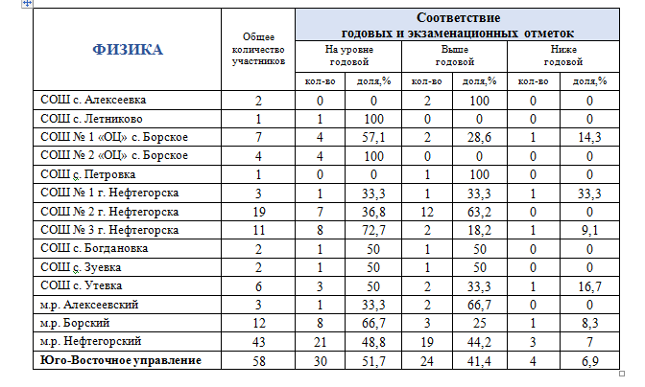

Slide 3
Возможные причины несоответствия оценок
Отсутствии системности текущего оценивания
Некорректное составление КИМ контрольных и самостоятельных работ
Необдуманный выбор экзамена обучающимися
- Недобросовестная и несистематическая
подготовка выпускников

Slide 4
ПУТИ РЕШЕНИЯ
1)формирование единых критериев оценивания
2)повышение объективности контроля и оценки образовательных достижений обучающихся
3)обеспечение условий для самоанализа и самооценки.
4)анализ содержания учебной дисциплины и отбор учебного материала, знания которого контролируется КИМ

